Slide 1
Welkom

Slide 2
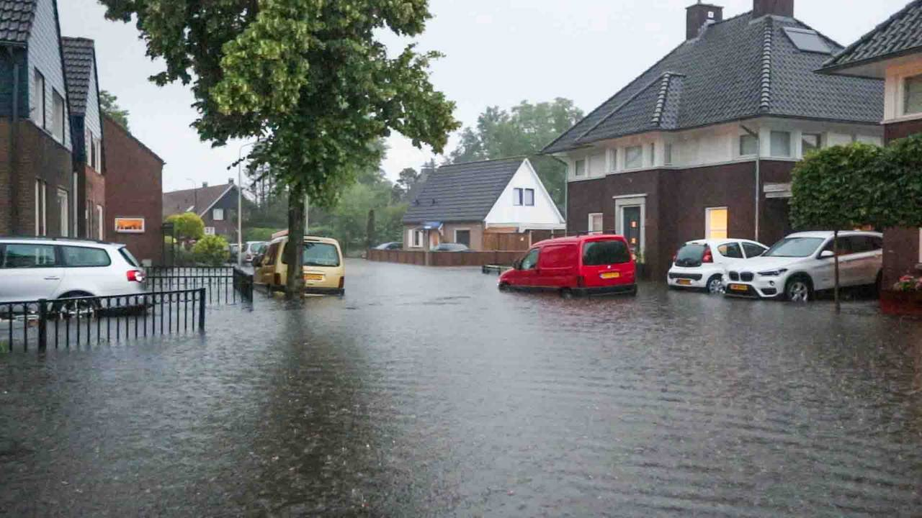

Slide 3
Samen pakken we wateroverlast aan!
Opening
Peter Claassen (voorzitter)

Slide 4
Samen pakken we wateroverlast aan!
Inleiding
Hans van de Laar (wethouder van o.a. Beheer Openbare ruimte werken)

Slide 5
Samen pakken we wateroverlast aan!
Rondje langs de velden
Welke wateroverlast heeft u en uw straatbewoners ervaren?

Slide 6
Samen pakken we wateroverlast aan!
Wat hebben we tot nu toe kunnen doen?
Rik van de Sande

Slide 7
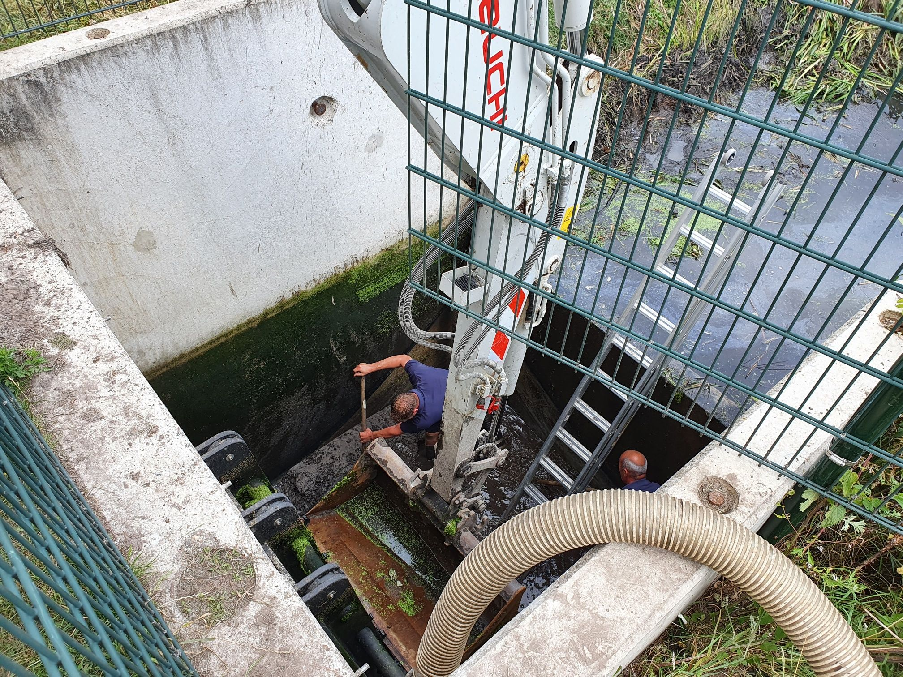
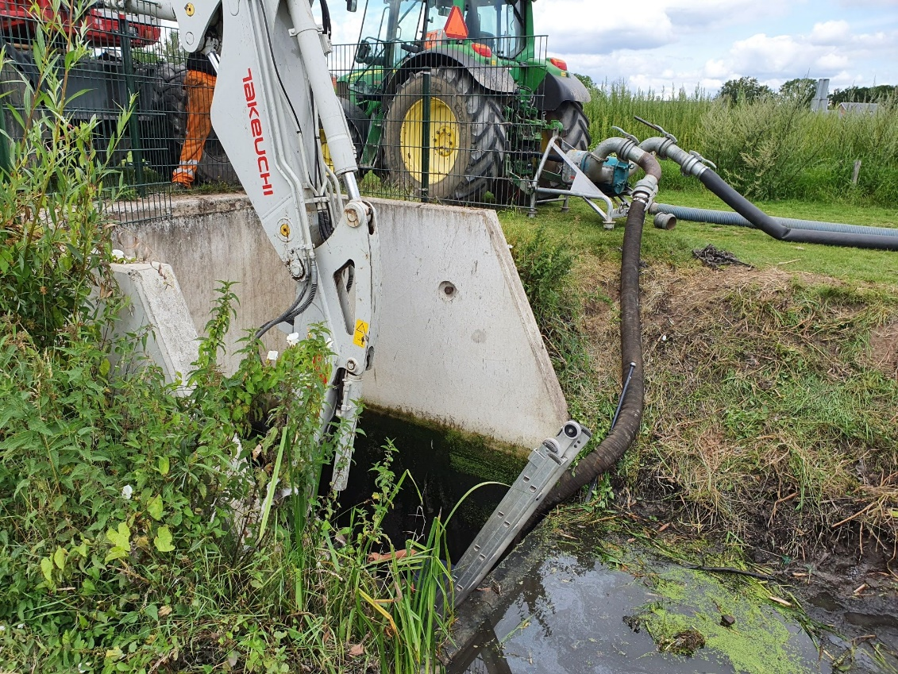

Slide 8
Samen pakken we wateroverlast aan!
Uitgevoerde acties:
Extra inzet Buitendienst n.a.v. wateroverlast.
Aanpassing piket, uitbreiding taken en bemensing bij calamiteiten.
Bij calamiteiten wordt piket telefoon door opzichter overgenomen. Hij coördineert de meldingen en koppelt deze terug naar de melder. Op deze manier heeft dienstdoende piketambtenaar handjes en tijd vrij om te handelen.
Sloten extra gemaaid en geruimd in probleemgebieden, opschaling onderhoudsfrequentie. Uitdiepen na bouwvak
Diverse duikers vrijgemaakt en doorgespoten
Overstort Luchen gemaaid en geruimd, put gereinigd
Loeswijk sloot gemaaid en geruimd, duiker doorgespoten, ontwateringsriool aangepast
  hnbkkj
hbhhb

Slide 9
Samen pakken we wateroverlast aan!
Uitgevoerde acties:
Afzetten straten probleemgebieden in vroeg stadium om golfwerking te voorkomen.
Extra kolken gezogen.
Bladroosters verwijderd uit kolken.
Extra veegronden uitgevoerd.
Sloten extra gemaaid en geruimd in probleemgebieden, opschaling onderhoudsfrequentie. Uitdiepen na bouwvak.
  hnbkkj
hbhhb

Slide 10
Samen pakken we wateroverlast aan!
Uitgevoerde acties:
Diverse duikers vrijgemaakt en doorgespoten.
Overstort Luchen gemaaid en geruimd, put gereinigd.
Loeswijk sloot gemaaid en geruimd, duiker door gespoten, ontwateringsriool aangepast.
  hnbkkj
hbhhb

Slide 11
Samen pakken we wateroverlast aan!
Schouw onder leiding van externe deskundige
Harold Edel
Iv-Infra b.v.
Adviseur Watersystemen

Slide 12
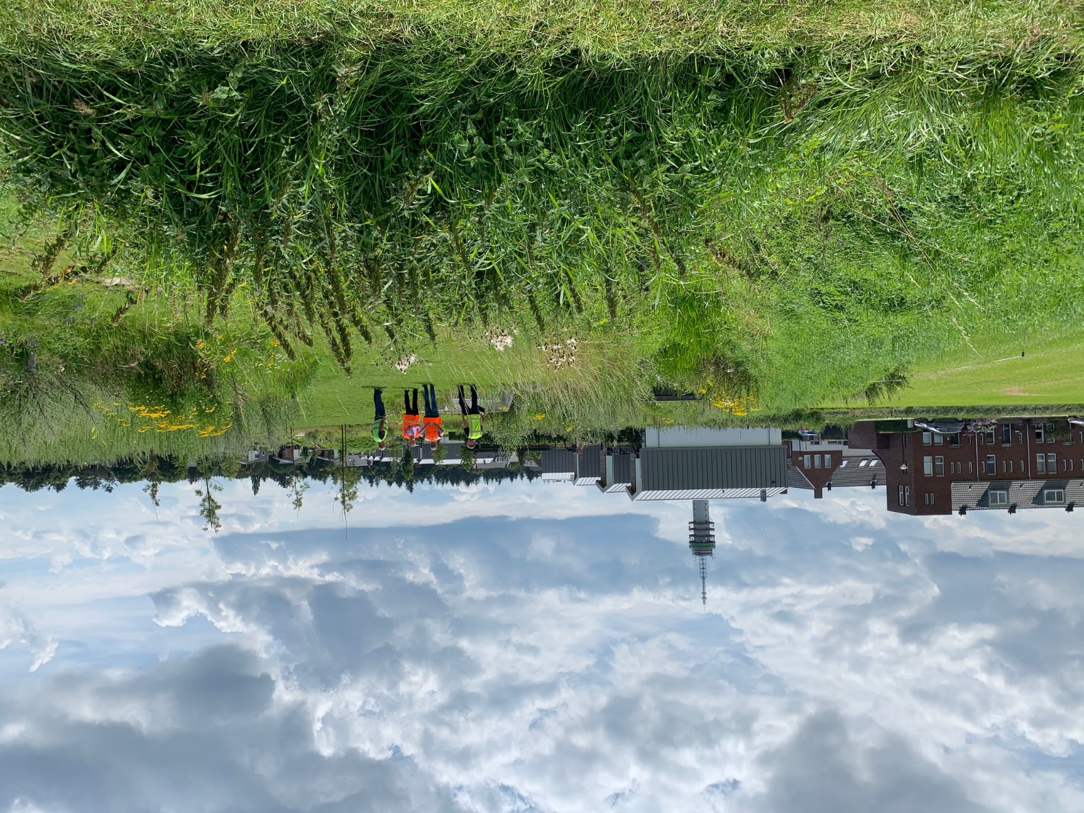

Slide 13
Samen pakken we wateroverlast aan!
Kenmerken rioolstelsel (opvang -> opp.water)
Klimaatverandering
Verhard oppervlak (openbaar en particulier)
GRP – uitgangspunten
Water-op-straat
Riolering in woning

Slide 14
Samen pakken we wateroverlast aan!
Uitkomsten schouw en externe beoordeling:
Geldrop: Gijzenrooiseweg; Farin; Genoenhuis; Parallelweg; Beemdstraat, Ziggenstraat
Mierlo: Brugstraat; Loeswijk; Neerakker; Verheugtstraat; Wersakker; Dorpsstraat, Gerst

Slide 15
Samen pakken we wateroverlast aan!
Hoe nu verder?
Opstellen plan van aanpak:
korte, middellange en lange termijn acties
Peter Claassen

Slide 16
Samen pakken we wateroverlast aan!
Vervolg (plan van aanpak) bespreken per deelgebied.

Slide 17
Samen pakken we wateroverlast aan!
Het gaat om deze deelgebieden:

Slide 18
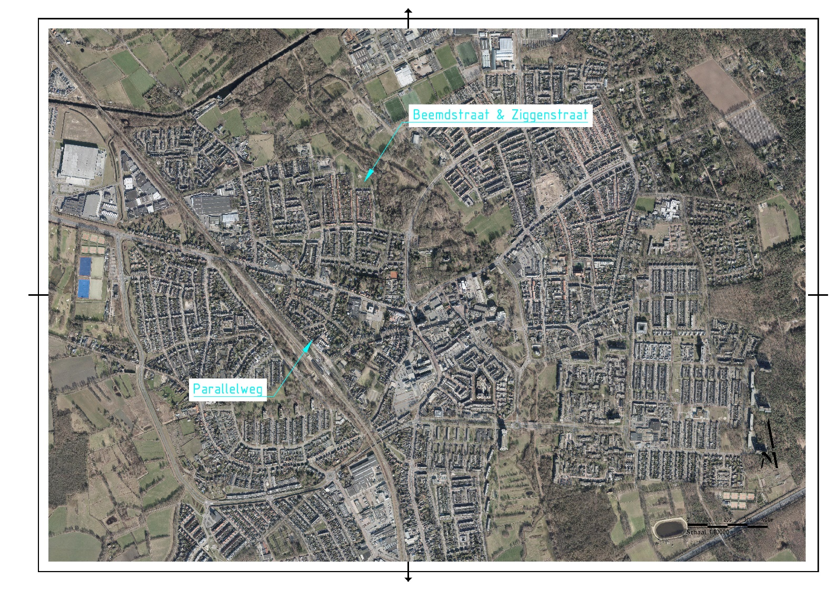
Geldrop

Slide 19
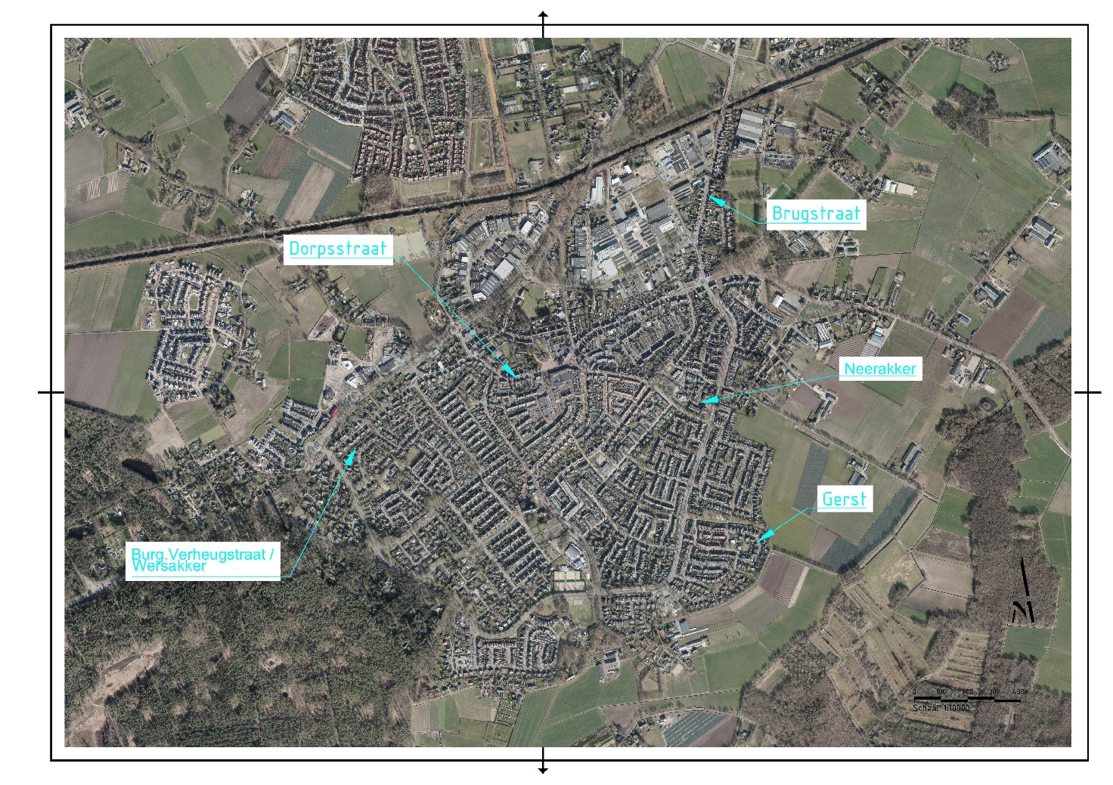
Mierlo

Slide 20
Samen pakken we wateroverlast aan!
Wat kunnen we direct doen bij hevige regenval en evt. wateroverlast?
Bel storingsnummer: 040 289 38 93 of 14 040
Of vul formulier in op www.geldrop-mierlo.nl:
formulier Melding openbare ruimte
Rik van de Sande

Slide 21
Samen pakken we wateroverlast aan!
Kijk voor informatie en verslagen op:
www.geldrop-mierlo.nl/aanpakwateroverlast
Wie informeert straatbewoners?

Slide 22
Bedankt voor jullie komst

